Slide 1
Luyện từ và câu
Tính từ

Slide 2


KHÁM PHÁ

Slide 3
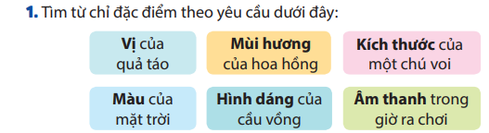

Slide 4
ngọt, chua, chát
đỏ, vàng, cam
thơm
cong
ồn ào, náo nhiệt, sôi động
to, nhỏ

Slide 5
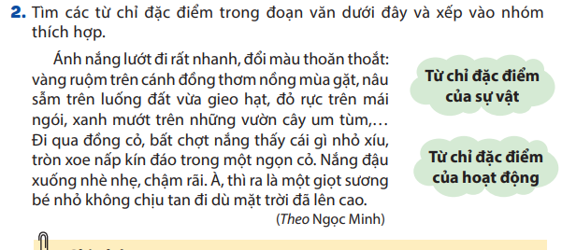

Slide 6
 | Vàng ruộm, thơm nồng, nâu sẫm, đỏ rực, xanh mướt, um tùm, nhỏ xíu, tròn xoe, bé nhỏ
 | Nhanh, thoăn thoắt, nhè nhẹ, chậm rãi, cao, kín đáo

Slide 7


Slide 8


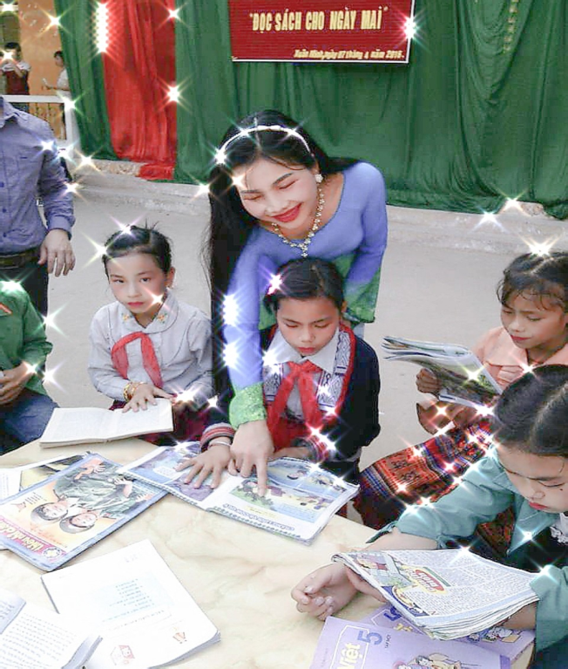

Hoạt
động
thực
hành

Slide 9
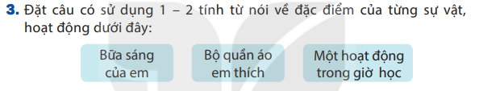
Ví dụ:
Bữa sáng của em rất ngon và đầy đủ.
Bộ quần áo em thích màu trắng tinh.
Trong giờ học Mĩ thuật các bạn lớp em vẽ rất đẹp

Slide 10
